Slide 2
In der Glaubenskrise
1. Mose 12,10-20
Gravierende Fehltritte: Wenn ein Vorbild strauchelt… (Verse 10-13)
Gefährlicher Erfolg: Wenn Sünde funktioniert… (Verse 14-16)
Treuer Halt: Wenn Gott eingreift… (Verse 17-20)

Slide 3
1. Gravierende Fehltritte: Wenn ein Vorbild strauchelt…
Hungersnöte als wichtige Entscheidungspunkte (1. Mose 26,1ff; 41,57; 42,5; Rut 1,1; vgl. Römer 11,36)
Sarais Alter: ca. 65 Jahre (1. Mose 12,4; 16,3; 17,17)
➔ Eine Frau von schönem Aussehen!
Abrams glaubensmäßiger Tiefpunkt:
Kleinglaube
Ehe-Verrat
Unwahrheit
In der Glaubenskrise

Slide 4
1. Gravierende Fehltritte: Wenn ein Vorbild strauchelt…
f1online.de
ehowcdn.com
In der Glaubenskrise

Slide 5
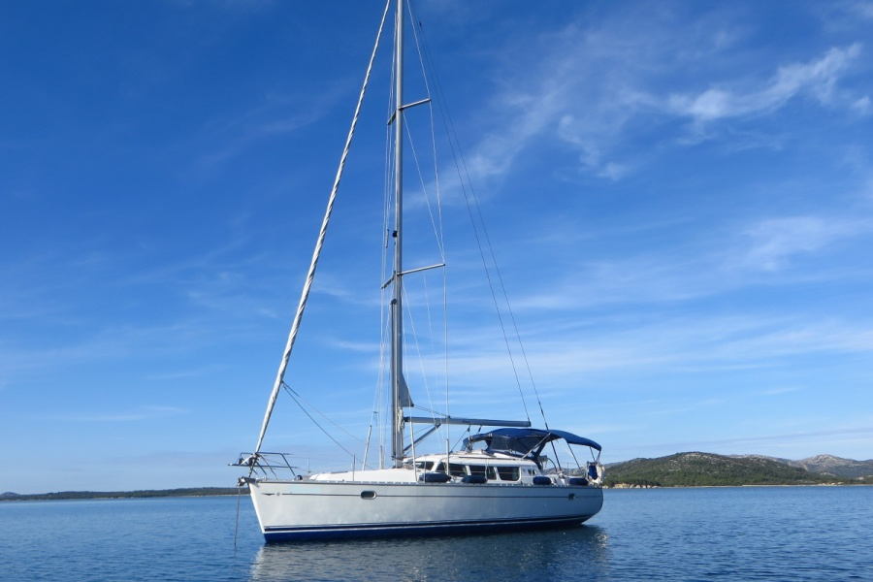
2. Gefährlicher Erfolg: Wenn Sünde funktioniert…
Sünde hat Konsequenzen (Epheser 4,30)
reisen-und-fun.de
In der Glaubenskrise

Slide 6
2. Gefährlicher Erfolg: Wenn Sünde funktioniert…
Sünde hat Konsequenzen (Epheser 4,30)
wikimedia.org
In der Glaubenskrise

Slide 7
2. Gefährlicher Erfolg: Wenn Sünde funktioniert…
Sünde hat Konsequenzen (Epheser 4,30)
Die Auswirkungen von Vers 16:
Der Konflikt mit Lot wegen großer Viehherden (1. Mose 13,1-13)
Ismael durch die ägyptische Magd Hagar (1. Mose 16,1-16)
In der Glaubenskrise

Slide 8
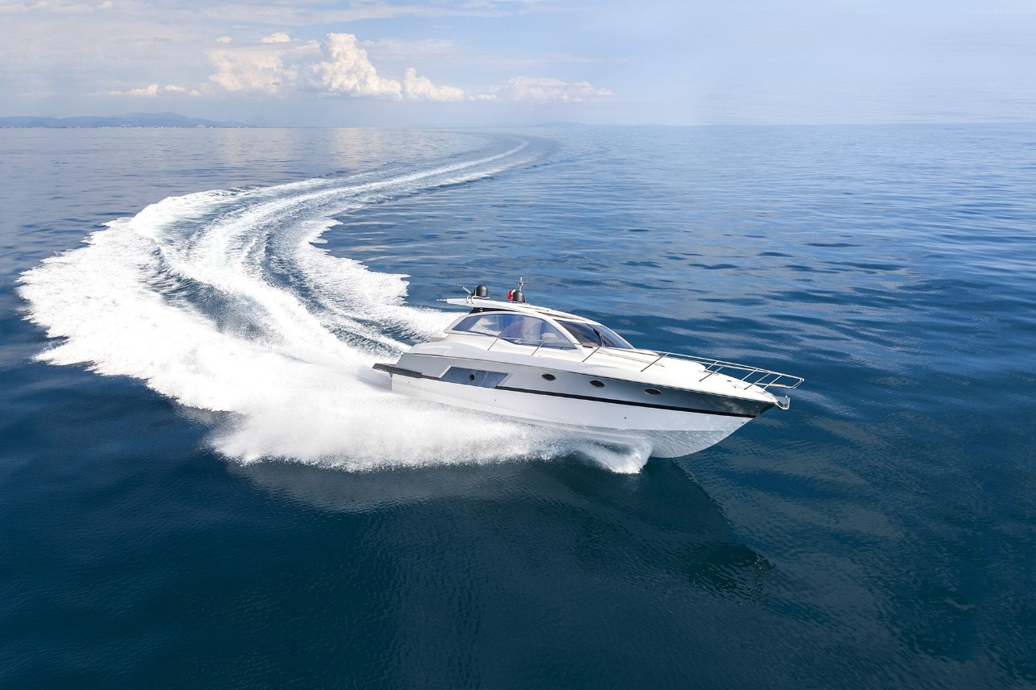
2. Gefährlicher Erfolg: Wenn Sünde funktioniert…
reisen-und-fun.de
geschenke-vergleichen.de
In der Glaubenskrise

Slide 9
3. Treuer Halt: Wenn Gott eingreift…
Gott steht zu seinem Wort (1. Mose 12,1-3)
Abraham das Glaubensvorbild (Römer 4,1-25; Galater 3,1-14; Hebräer 11,8-19) – doch nicht ohne Krisen!
In der Glaubenskrise

Slide 10
3. Treuer Halt: Wenn Gott eingreift…
(1. Mose 12,7-9) Gemeinschaft und Anbetung (1. Mose 13,4)
Keine Gemeinschaft und Anbetung (1. Mose 12,10-13,3)
In der Glaubenskrise

Slide 11
In der Glaubenskrise
1. Mose 12,10-20
Gravierende Fehltritte: Wenn ein Vorbild strauchelt… (Verse 10-13)
Gefährlicher Erfolg: Wenn Sünde funktioniert… (Verse 14-16)
Treuer Halt: Wenn Gott eingreift… (Verse 17-20)

Slide 12
fotocommunity.de

